Slide 1


计算机科学与技术
软件工程课程综合实践汇报
小米便签阅读与维护
组长：唐雨静
2024年5月31日
组员：柳玮佳 周娜 葛江成 潘宇

Slide 2

目 录
开源代码阅读
01
Open source code reading
CONTENTS
代码质量分析
02
Code quality analysis
开源代码维护
03
Open source code maintenance
总结
04
Summary
明德至善 弘毅兴邦

Slide 3

01
开源代码阅读
Open source code reading

Slide 4

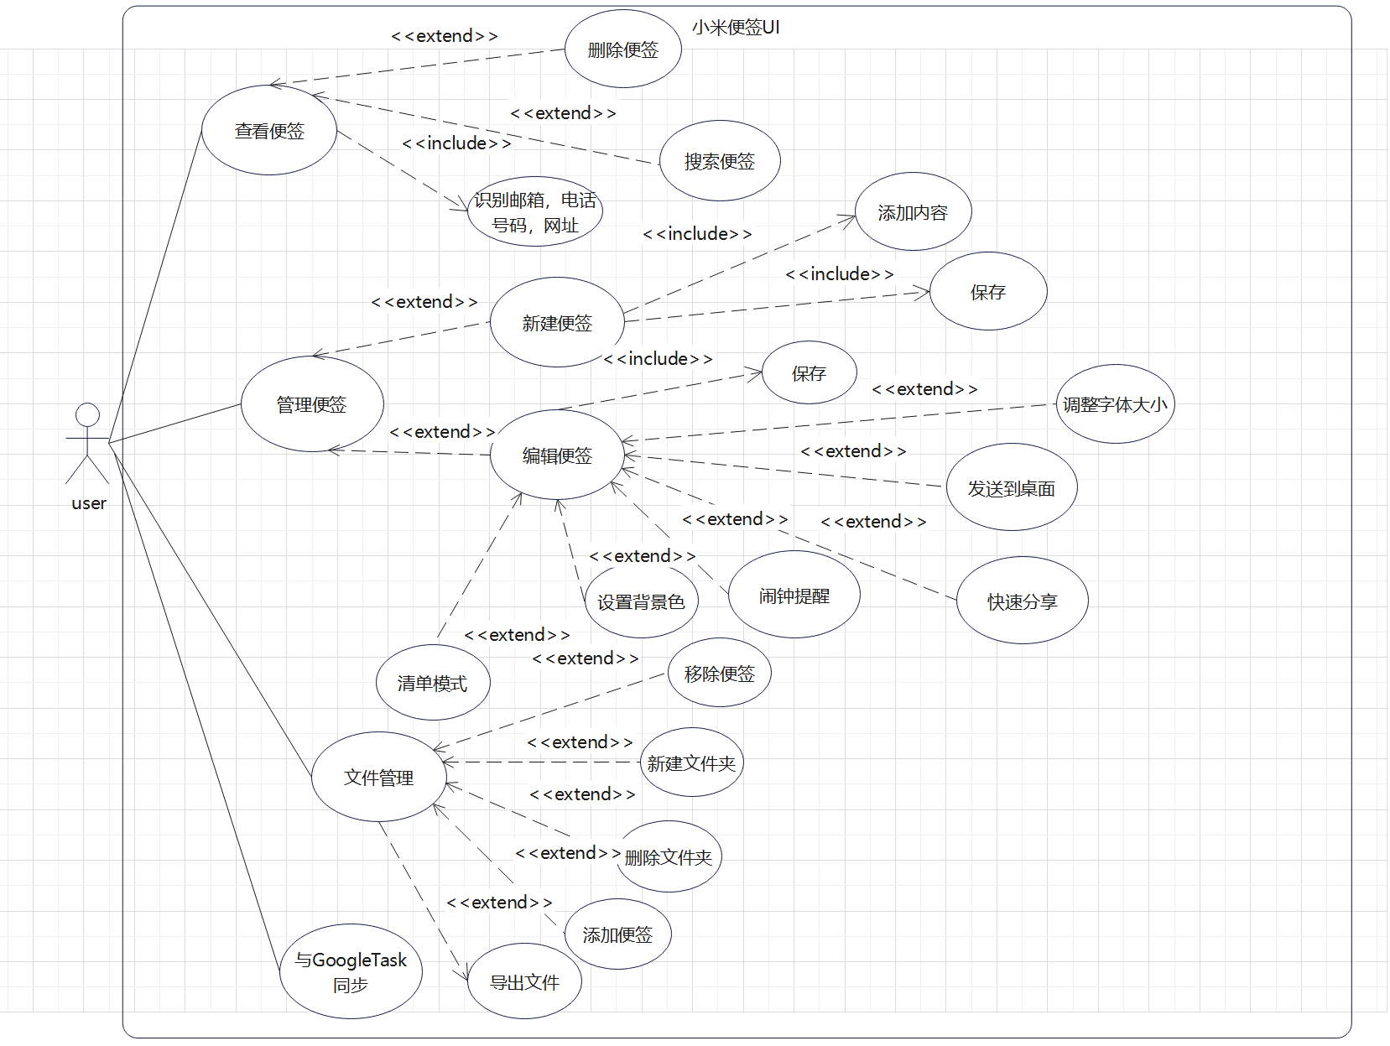
泛读小米便签
小米便签体系结构图
小米便签用例图

Slide 5
精读小米便签
唐雨静
（1）精读功能：
修改便签背景颜色：在便签编辑的页面，从右上角的按钮中可以选择改变便签的背景颜色，包括：黄色、蓝色、白色、绿色、红色。从首页的“同步”选项中也可以勾选“新建便签颜色随机选项”，便可在每次新建便签时立即使用随机背景颜色的便签。
设置闹钟提醒：添加提醒在便签编辑界面可以选择“添加提醒”选项，然后弹出一个对话框用于选择提醒的时间（包括月、日、星期、时、分），之后会在便签上显示一个闹钟的图标，标志提醒时间，到了提醒时间时，操作系统便会弹出一个对话框显示便签的内容并响铃，闹钟图表标志变为“已过期”。在便签编辑界面可以选择“删除提醒”选项。

Slide 6
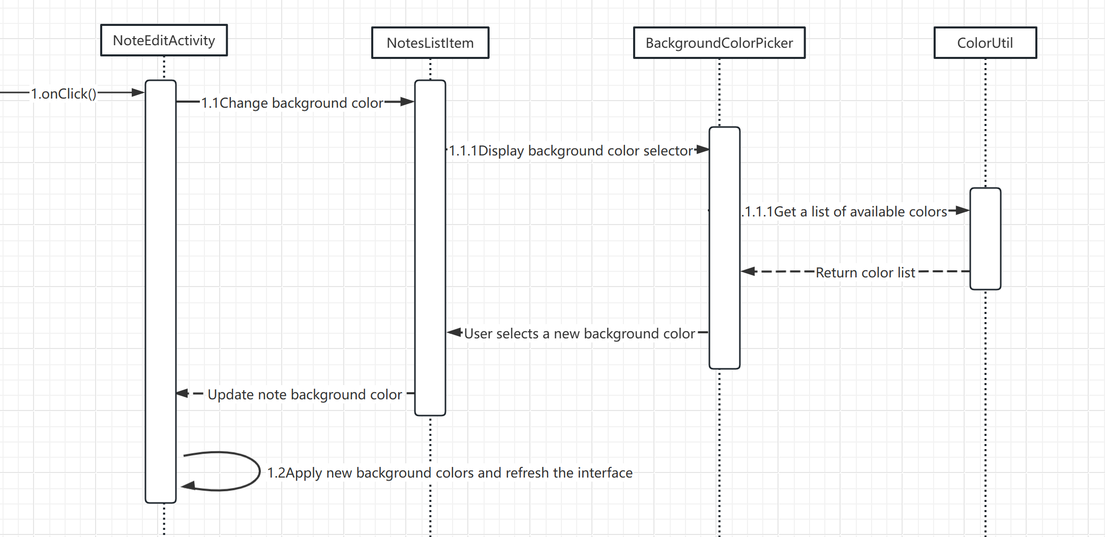
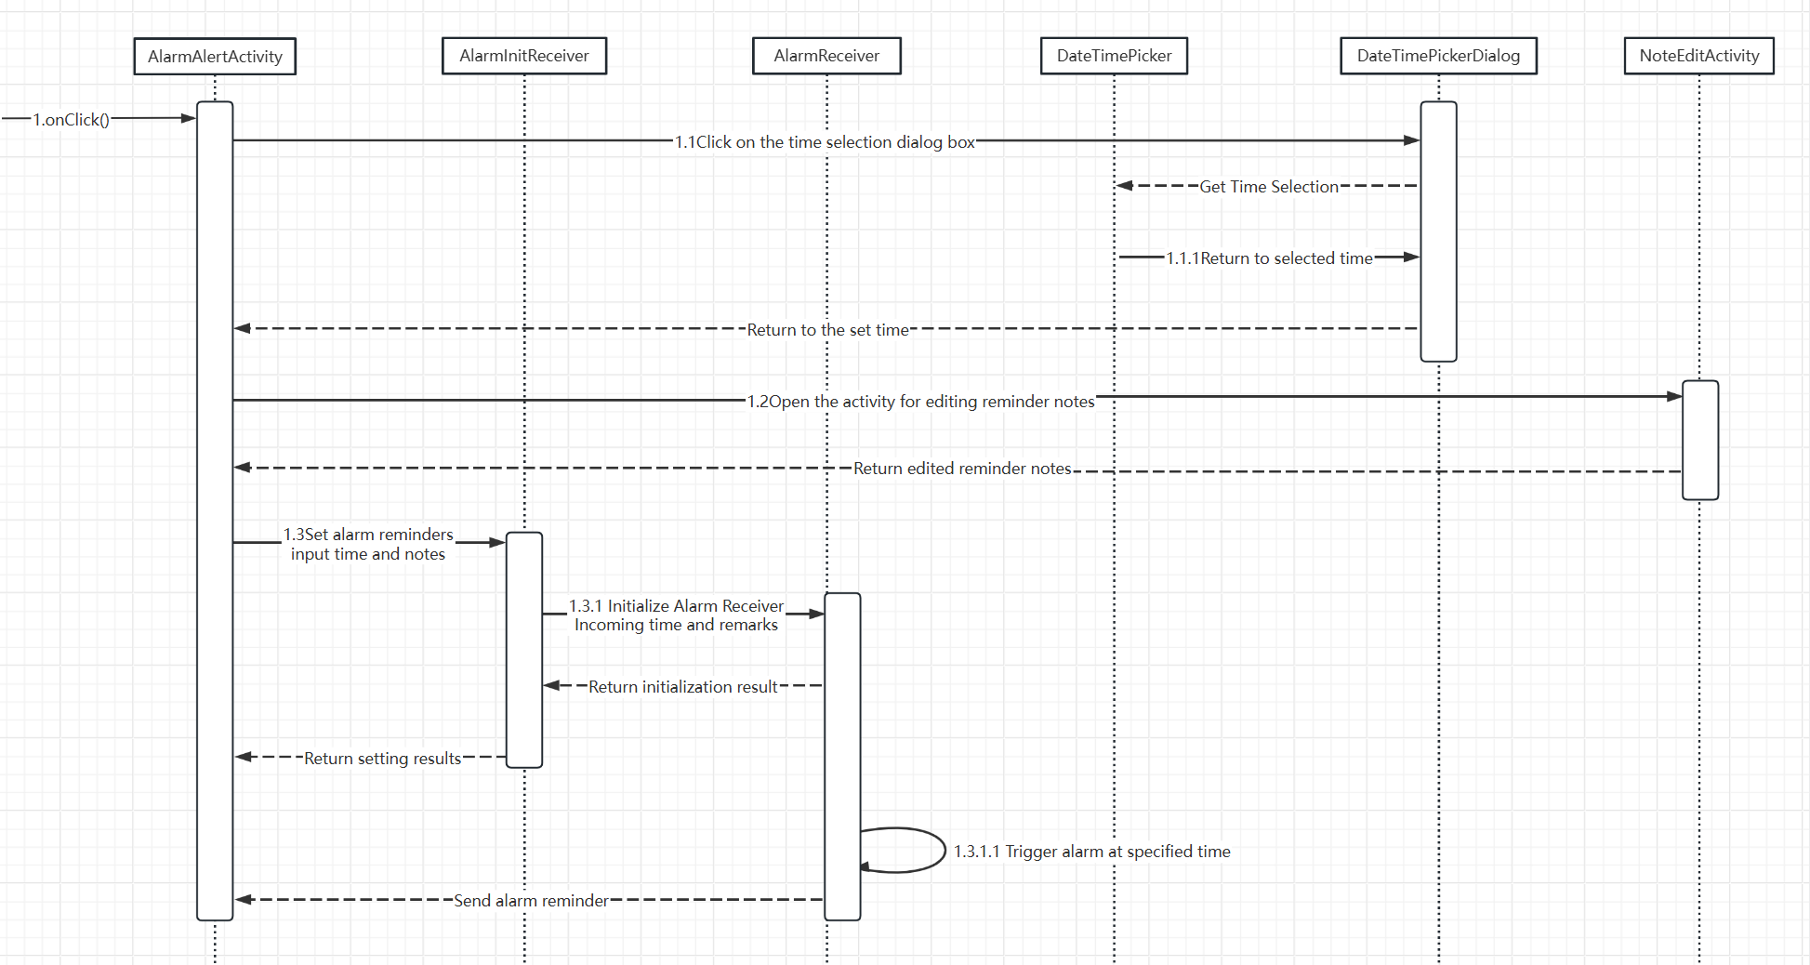
精读小米便签
（2）设计顺序图：
修改便签背景颜色
设置闹钟提醒

Slide 7
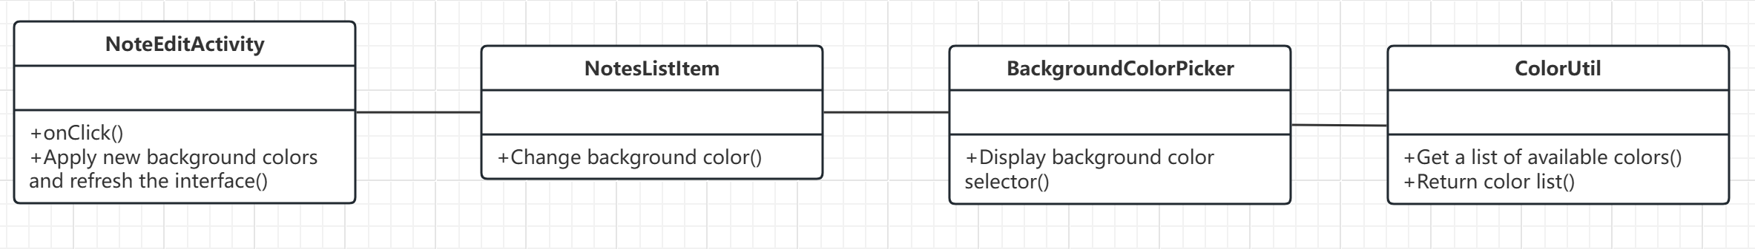
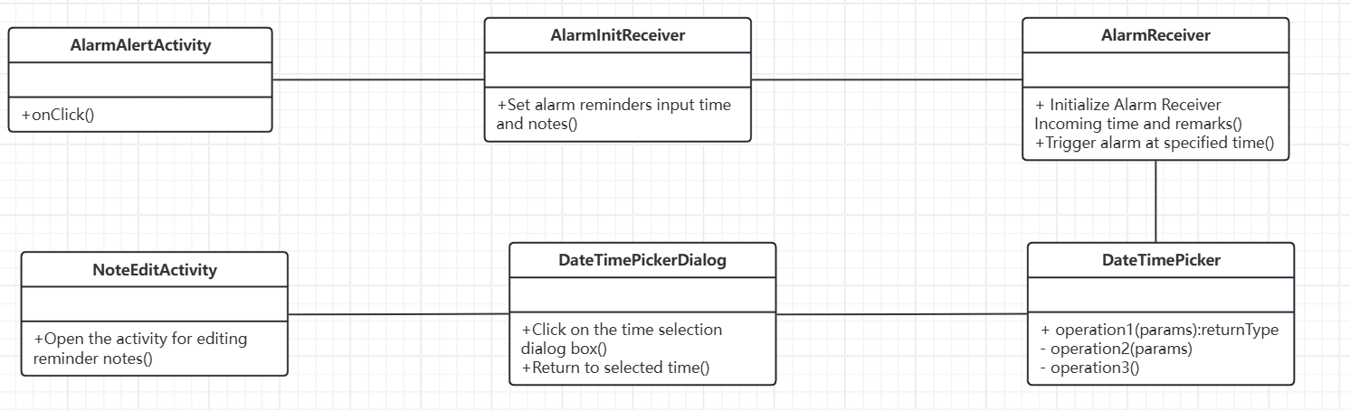
精读小米便签
（3）设计类图：
1.更改背景色
2.设置闹钟提醒

Slide 8
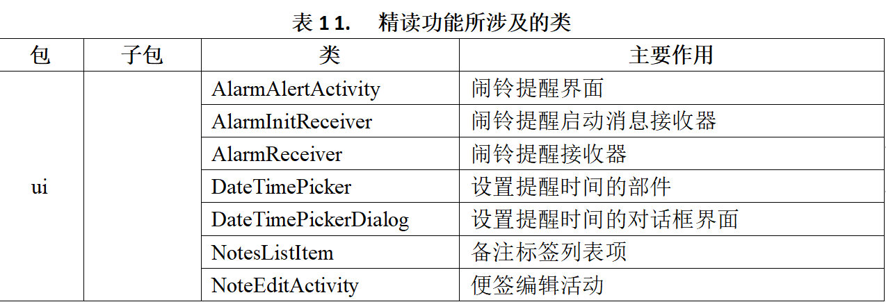
精读小米便签
（4）代码标注情况：
完成了约一千五百行代码的标注

Slide 9
精读小米便签
柳玮佳
（1）精读的功能
修改字体大小：在便签编辑的界面，在选项中选择“字体大小”，可以将当前便签的所有字体进行放大和缩小，其中包括四种字体大小：小、正常、大、超大。
同步到桌面：在Android操作系统的桌面创建小米便签的小部件后，在编写便签完成后，使用选项“发送至桌面”，便可在便签小部件上显示当前便签的内容。
分享：在便签编辑页面上可以选择“分享”选项，之后可以将便签内容分享给GTask、QQ、微信等应用程序，其过程以纯文本格式进行。

Slide 10
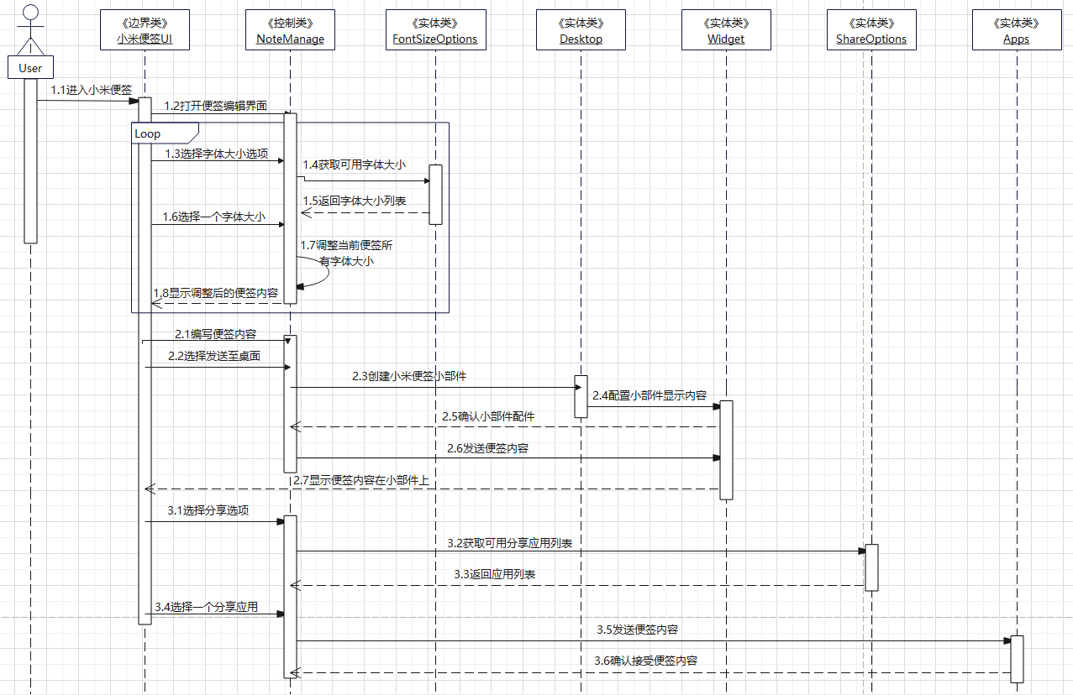
精读小米便签
（2）功能实现类的交互（设计顺序图）

Slide 11
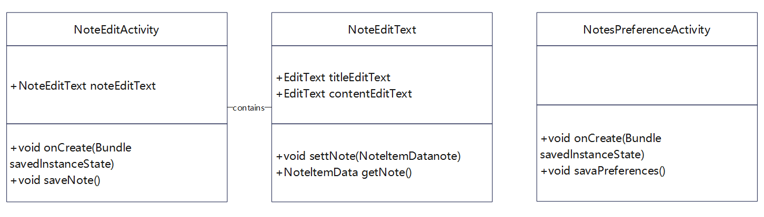
精读小米便签
（3）功能实现涉及的类（设计类图）
（4）代码标注情况
  类：NoteEditActivity
  NoteEditText
  NotesPreferenceActivity
  完成了约一千五百行代码的标注

Slide 12
精读小米便签
潘宇
（1）精读的功能
新建便签：用户打开小米便签应用程序后，可以点击应用程序界面上的“新建便签”按钮，进入新建便签的页面。在这个页面中，用户可以输入便签的标题和内容。

Slide 13
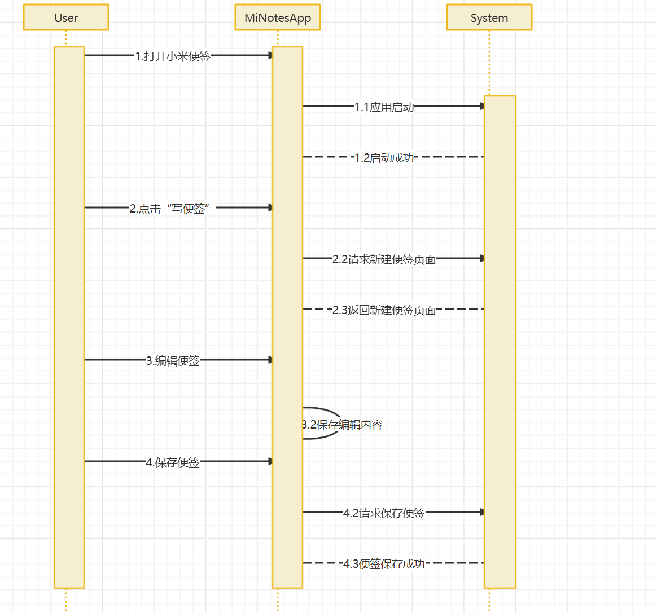
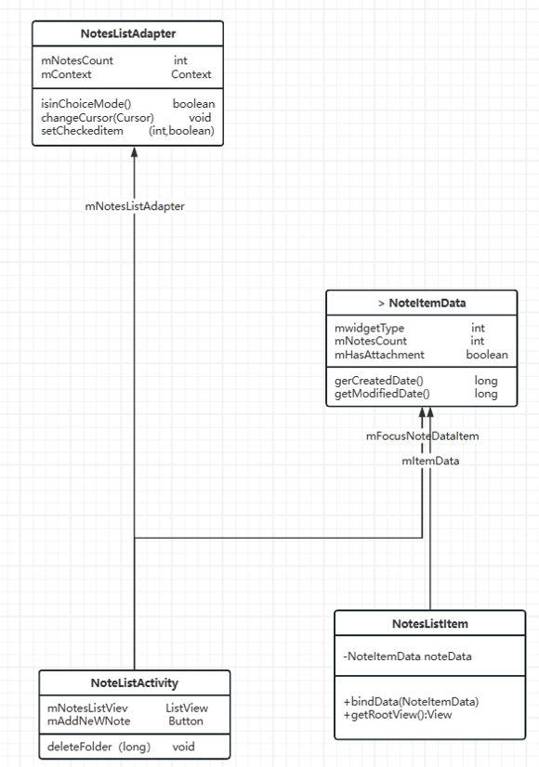
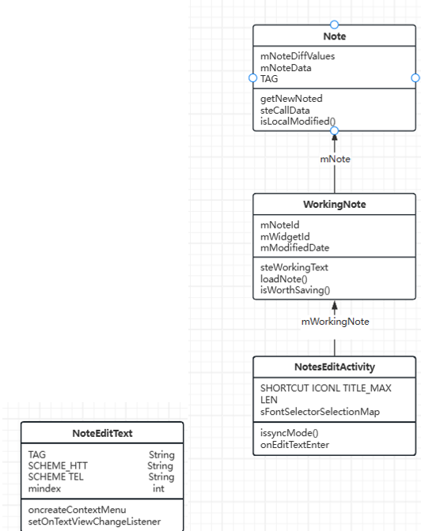
精读小米便签
（2）功能实现类的交互（设计顺序图）
（3）功能实现涉及的类（设计类图）
（4）代码标注情况
类：NoteEditActivity，NoteEditText，NoteItemData
完成了约一千五百行代码的标注

Slide 14
精读小米便签
周娜
（1）精读的功能
移除便签
移动便签：通过长按便签并选择移动选项可以将已创建的便签移动到某个文件夹中，用于在快速创建便签后对便签集进行有效的管理。
新建文件夹
在主界面的选项中可以选择“新建文件夹”，用于分类管理便签。
导出文本
在主界面的选项中可以选择“导出文件”，在Android手机提供SD卡支持的情况下，将小米便签中的便签内容逐个转化为.txt的文本文档。
同步
在主界面的选项中可以选择“同步”，与Google Task中的备忘录事项，将本地的事项上传到服务器，或将Google服务器上的表单下载到本地。

Slide 15
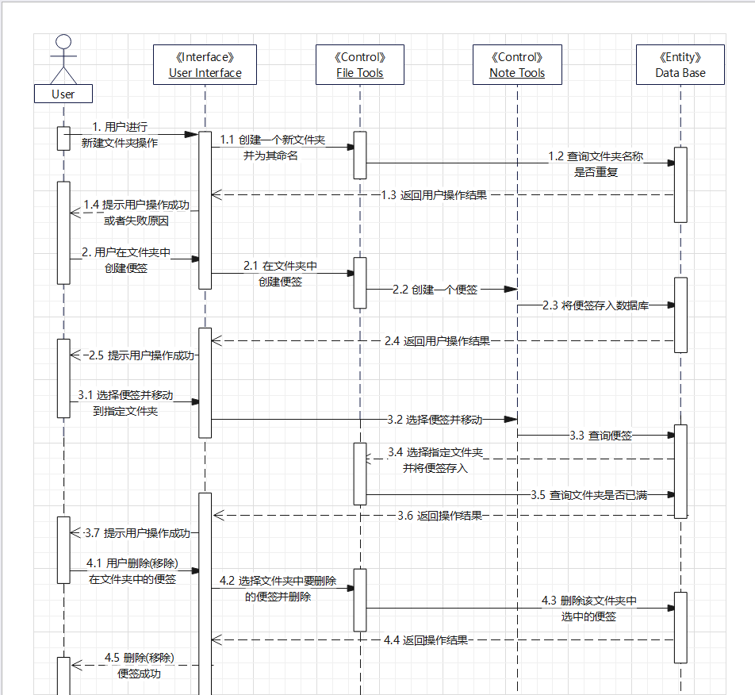
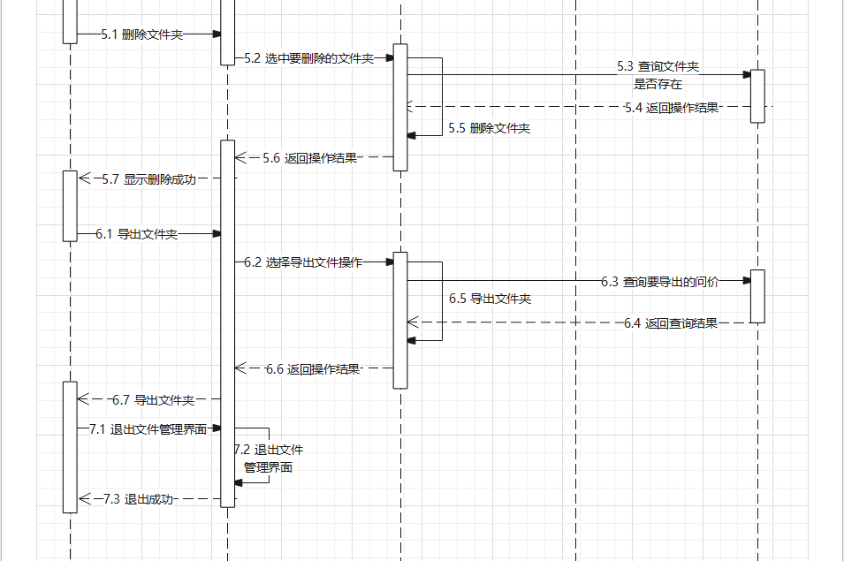
精读小米便签
（2）功能实现类的交互（设计顺序图）

Slide 16
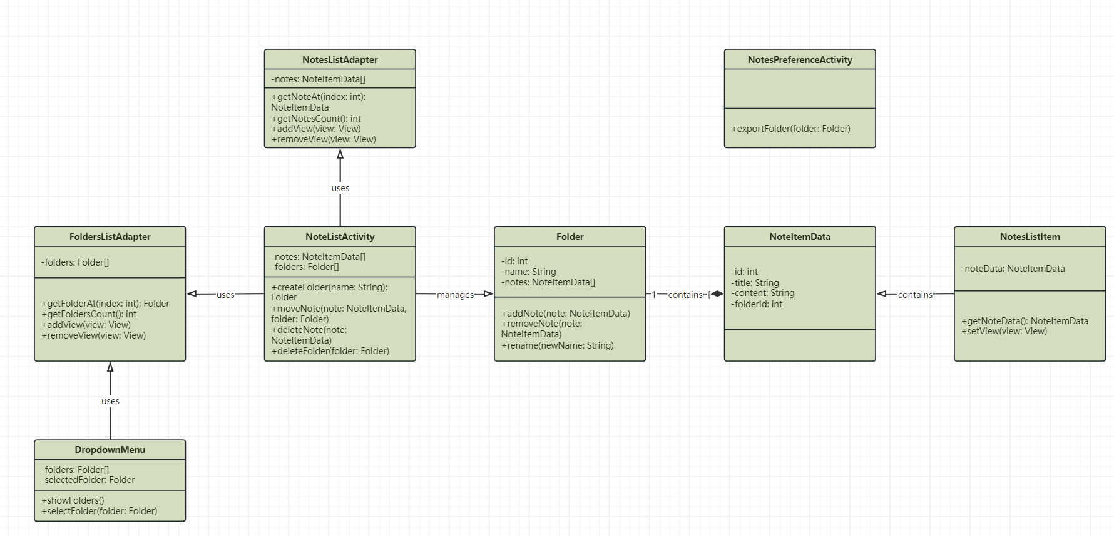
精读小米便签
（3）功能实现涉及的类（设计类图）

Slide 17
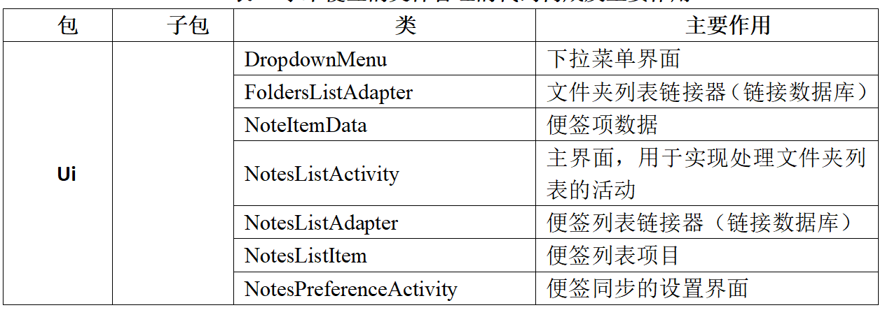
精读小米便签
（4）代码标注情况（类、方法、语句块、语句、标注量）
完成了约一千九百行代码

Slide 18
精读小米便签
葛江成
（1）精读的功能
查看便签
通过点击已经创建的便签查看便签的内容。
搜索便签
在主界面的选项中可以选择“搜索按钮”，搜索已经创建的便签。
删除便签
在主界面的选项中可以选择“删除按钮”，删除已经创建的便签。

Slide 19
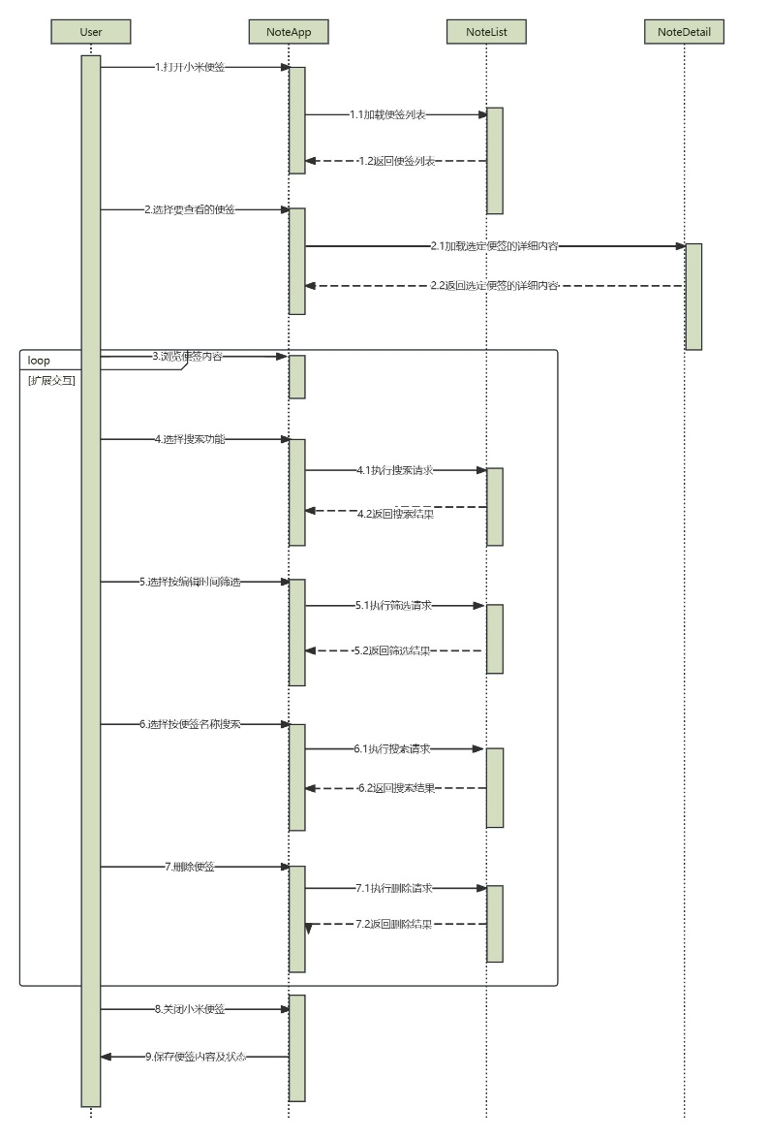
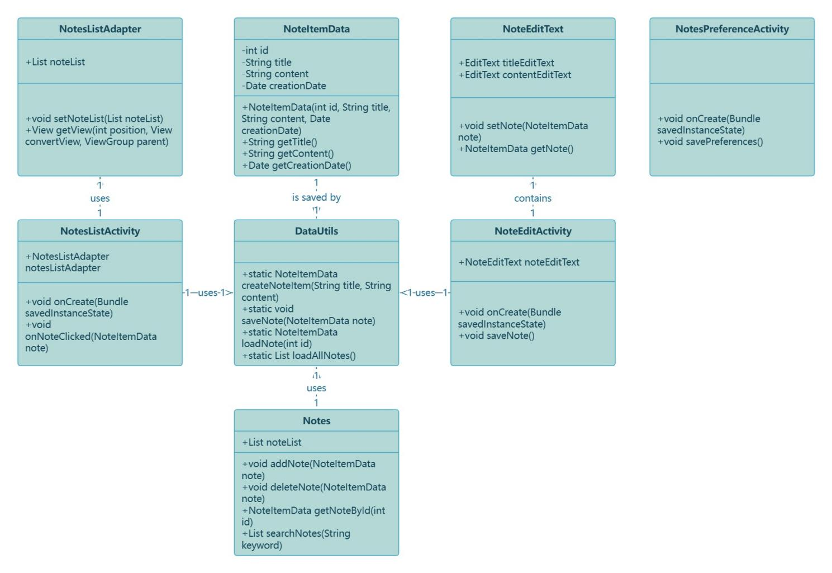
精读小米便签
（3）功能实现涉及的类（设计类图）
（2）功能实现类的交互（设计顺序图）

Slide 20
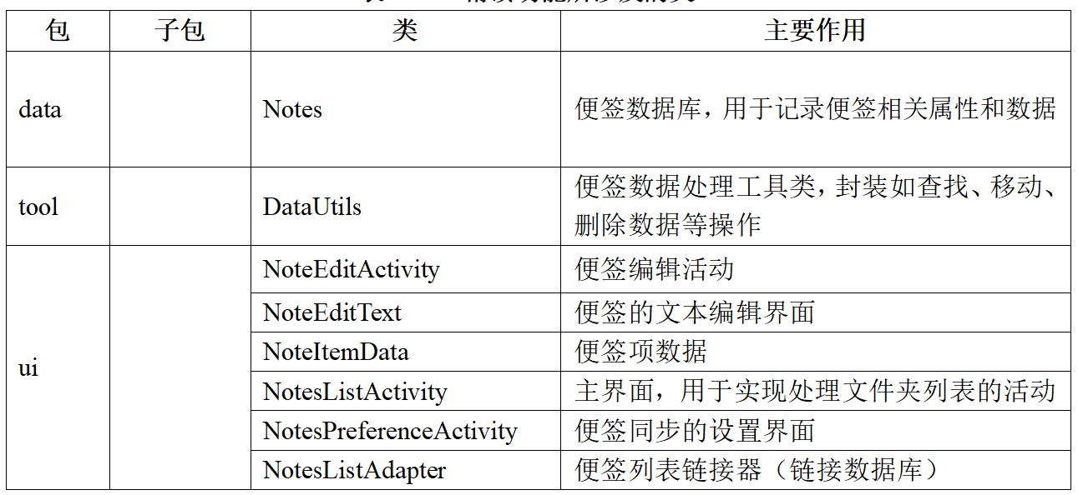
精读小米便签
（4）代码标注情况（类、方法、语句块、语句、标注量）
完成了约1500行代码

Slide 21
02
代码质量分析
Code quality analysis

Slide 22
人工分析代码质量
代码的编程规范
1.编写代码的基本原则：
易读性：代码结构清晰，方法和变量命名具有描述性，易于理解。适当的空行和缩进增强了代码的可读性。
简洁性：方法长度适中，没有过多的嵌套，逻辑相对清晰简单。没有过度复杂的语法结构，使得代码简洁易懂。
易改性：使用了一些常量和变量来提高代码的可维护性，但在某些地方可能需要更多的注释来解释其用途。代码结构相对模块化，修改其中的一个部分不太可能影响其他部分。
无二义性：变量和方法命名清晰明了，减少了歧义性。
2. 代码布局和组织：
代码布局：代码布局清晰，使用了适当的空行和缩进。类、方法、变量之间的分隔合理，使得代码结构清晰。
代码组织：代码模块化程度较高，功能划分清晰，易于维护和扩展。通过将不同功能的代码块封装成不同的类和方法，提高了代码的可重用性。
3. 命名规范：
变量和方法命名采用了驼峰命名法，具有一定的描述性，便于理解。一些常量的命名也较为清晰，但可能需要更多的注释来解释其含义。
4. 代码注释：
代码中存在一些注释，但可以进一步完善以提高代码的可读性和可维护性。

Slide 23
人工分析代码质量
分析评估“小米便签”代码中存在的缺陷
1.内部质量：
内部质量是指代码本身的质量，包括代码的可读性、可维护性、可测试性等方面。
可读性：部分变量和方法命名不够清晰。长方法和复杂的逻辑可能降低代码的可读性，可以考虑重构为更简洁、模块化的形式。
可维护性：部分异常处理只是简单地打印堆栈跟踪，没有具体处理措施，可能导致难以排查和修复问题。
可测试性：部分方法过于庞大，可能难以进行单元测试，建议将其拆分为更小的方法，以提高可测试性。
性能：代码是否存在性能瓶颈或者资源泄漏等问题。
2. 外部质量：
外部质量是指代码在运行时表现出来的质量，包括功能是否符合需求、稳定性、安全性等方面。
功能完整性：搜索功能不能使用，在小米便签中使用搜索功能，在搜索栏中输入关键词，相应的便签搜索不出来；加载小米便签的页面较慢；且寻找小米便签的其他功能，就要退出小米便签，重新打开，才能加载到小米便签的主页面。
稳定性：代码存在崩溃、死锁等问题，不能够处理异常情况。

Slide 24
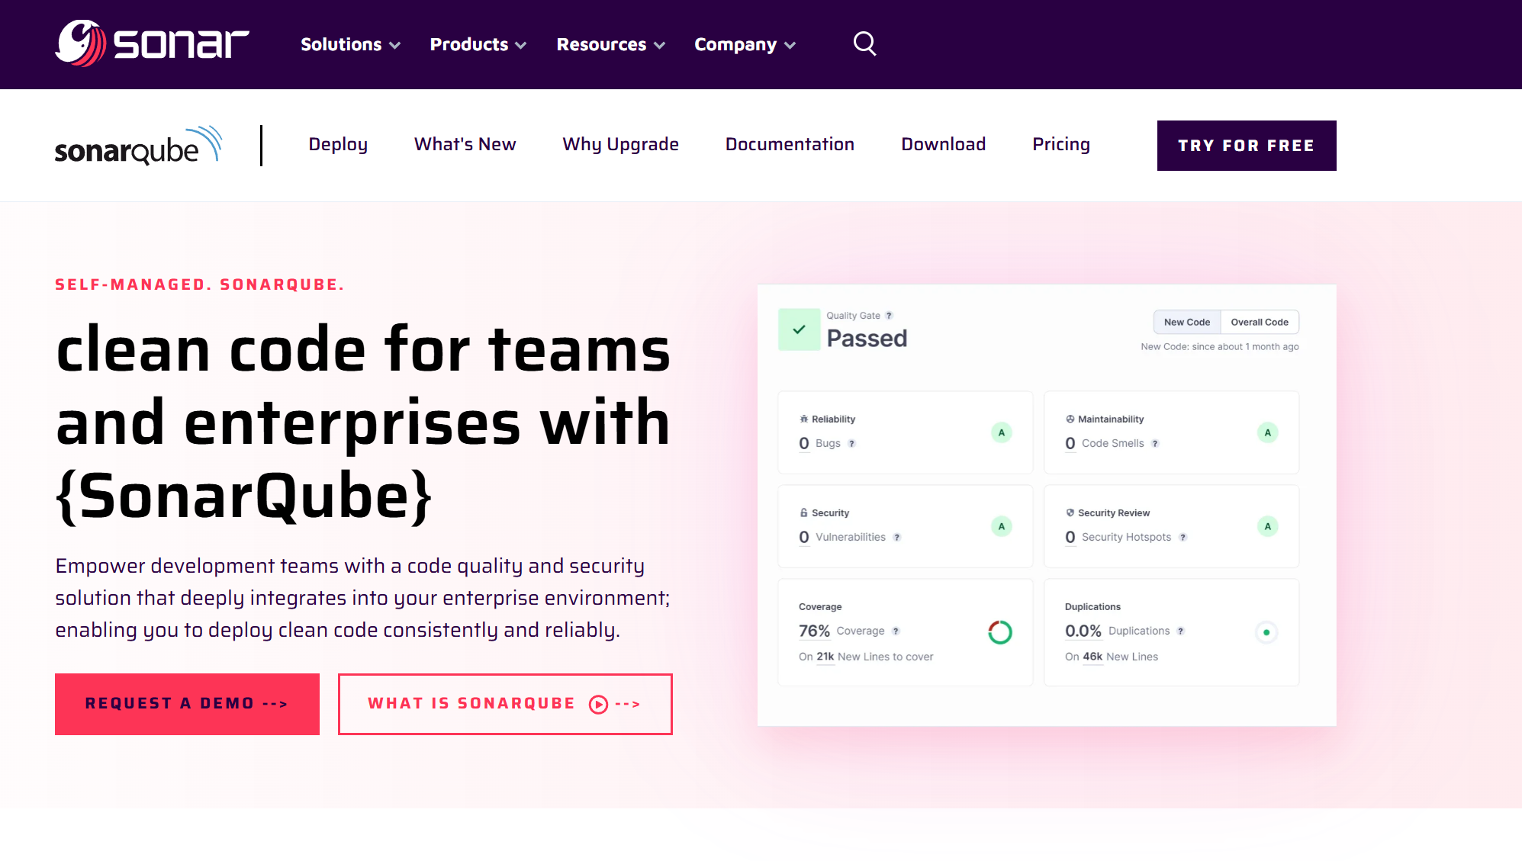
自动化分析代码质量
代码质量总结
代码质量分析工具：SonarQube
SonarQube 是一个用于代码质量管理和分析的开源平台。它提供了一套全面的工具和功能，帮助我们检测代码中的潜在问题、提高代码质量，并提供持续集成和持续部署（CI/CD）流程的支持。
通过使用 SonarQube，我们可以提高代码质量、减少潜在的风险和错误，并促进团队之间的协作和知识共享。它有助于提高开发效率、降低维护成本，并提升软件的可靠性和可维护性。

Slide 25
自动化分析代码质量
严重程度等级说明
1.Critical
表示最严重的问题类型。这些问题可能会导致系统故障、安全漏洞、数据丢失或其他关键问题。出现 critical 等级的问题需要立即解决，以确保系统的正常运行和安全性。
表示重要的问题类型。这些问题可能会影响系统的功能、性能或稳定性，但不如 critical 等级的问题那么紧急。major 等级的问题也需要及时修复，以避免进一步的问题和潜在的风险。
2.Major
表示相对较小的问题类型。这些问题可能是一些代码风格问题、注释不规范、缺少文档等。minor 等级的问题通常不会直接影响系统的功能，但可能会影响代码的可读性、可维护性和可扩展性。
3.Minor

Slide 26
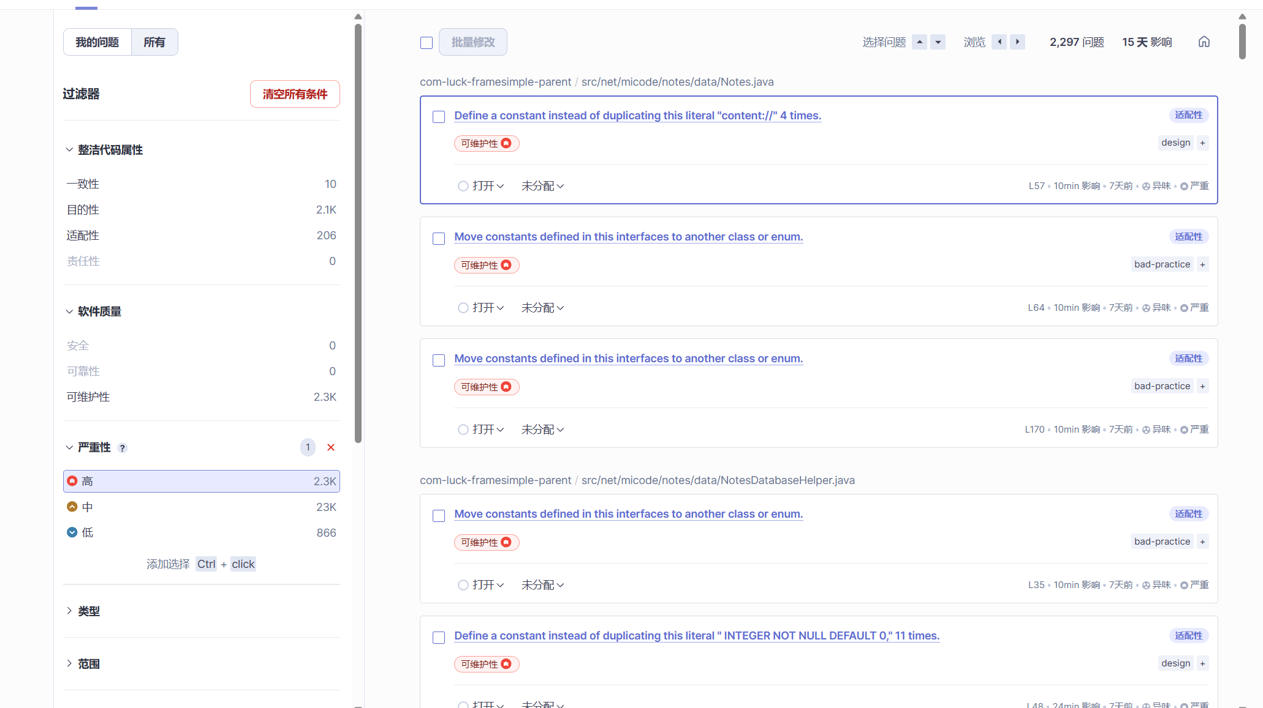
自动化分析代码质量
代码质量总结
质量分析结果总结：
代码的严重程度主要分为Critical、Major、Minor三个等级
sonarqube工具代码质量报告图

Slide 27
自动化分析代码质量
问题分析
（2）严重程度：Major
问题描述:实用程序类是静态成员的集合，不应实例化。即使是可以扩展的抽象实用类，也不应该有公共构造函数。
产生问题的原因分析:Java 向每个类添加一个隐式公共构造函数，该类没有显式定义至少一个。因此，至少应定义一个非公共构造函数。
改进前代码：
class StringUtils { // Noncompliant
public static String concatenate(String s1, String s2) {
return s1 + s2;
}
}
改进后代码：
class StringUtils { // Compliant
private StringUtils() {
throw new IllegalStateException("Utility class");
}
public static String concatenate(String s1, String s2) {
return s1 + s2;
}}

Slide 28
自动化分析代码质量
问题分析
（1）严重程度：Critical
问题描述:为了代码清晰起见，绝不应使用派生类型的名称访问基类的静态成员。这样做会造成混淆，并可能产生存在两个不同静态成员的错觉。
产生问题的原因分析:使用派生类型的名称访问基类的静态成员
建议解决方案：
改进前代码：
class Parent {
public static int counter;
}
class Child extends Parent {
public Child() {
Child.counter++; // Noncompliant
}
}
改进后代码：
class Parent {
public static int counter
}
class Child extends Parent {
public Child() {
Parent.counter++;
}
}

Slide 29
自动化分析代码质量
问题分析
（3）严重程度：Minor
问题描述:导出 Android 组件后，攻击者可以使用它来发起恶意操作，还可能授予对未导出的其他组件的访问权限。因此，敏感的用户数据可能会被盗，组件可能会意外启动。
产生问题的原因分析: exported未设置为 false，所以添加 android：readPermission 和 android：writePermission 属性，或者添加<permission>标签。
建议解决方案：
改进前代码：
<activity
android:name=".ui.NoteEditActivity"
android: configChanges="keyboardHidden|orientation|screenSize"
android:launchMode="singleTop"
android:theme="@style/NoteTheme">
cintent-filter
android:scheme="http"
10056
tools:ignore="AppLinkUrlError">
liu10
<action android:name="android.intent.action.VIEW"/>
改进后代码：
<provider
android:authorities="com.example.app.Provider
android:name="com.example.app.Provider"
android:exported="false" />

Slide 30
03
开源代码维护
Open source code maintenance

Slide 31
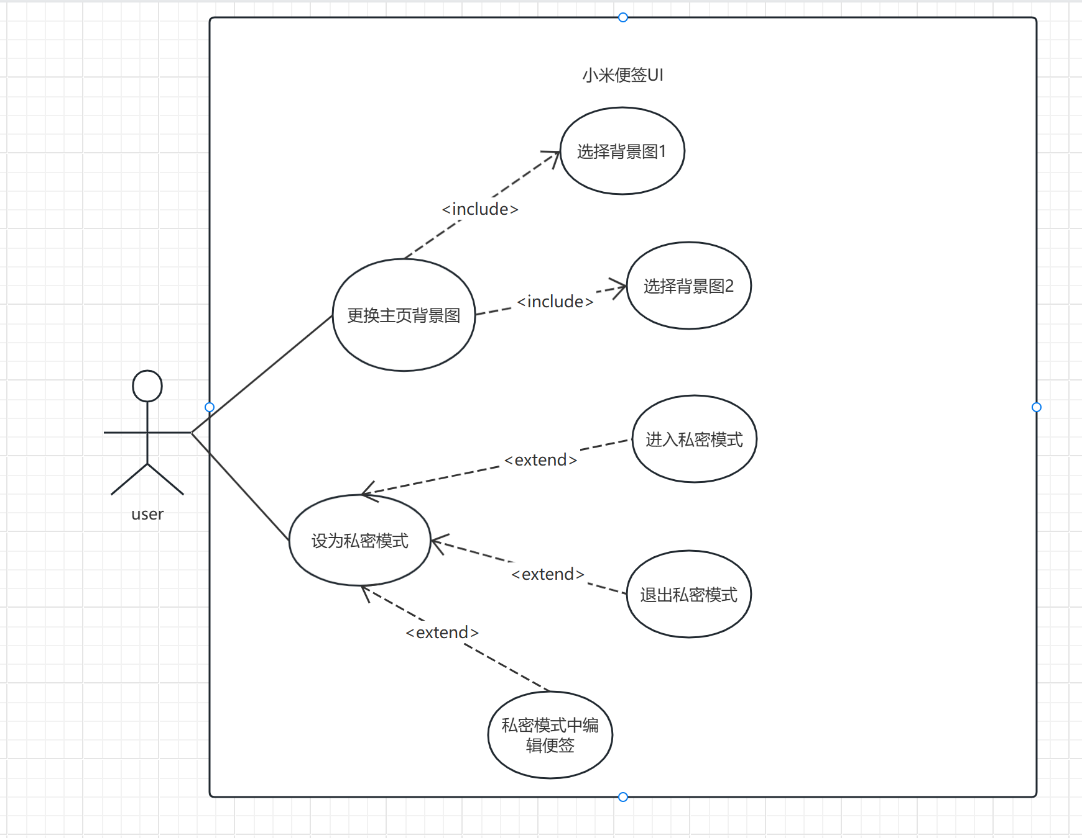
开源软件维护新增功能描述
新增功能描述
设为私密模式功能：
用户通过菜单进入设置，之后可通过点击“设为私密”将便签设为私密模式。
更换主页背景功能：
用户通过菜单进入选项，选择要更换的背景，背景更换完成。
新增功能用例图

Slide 32
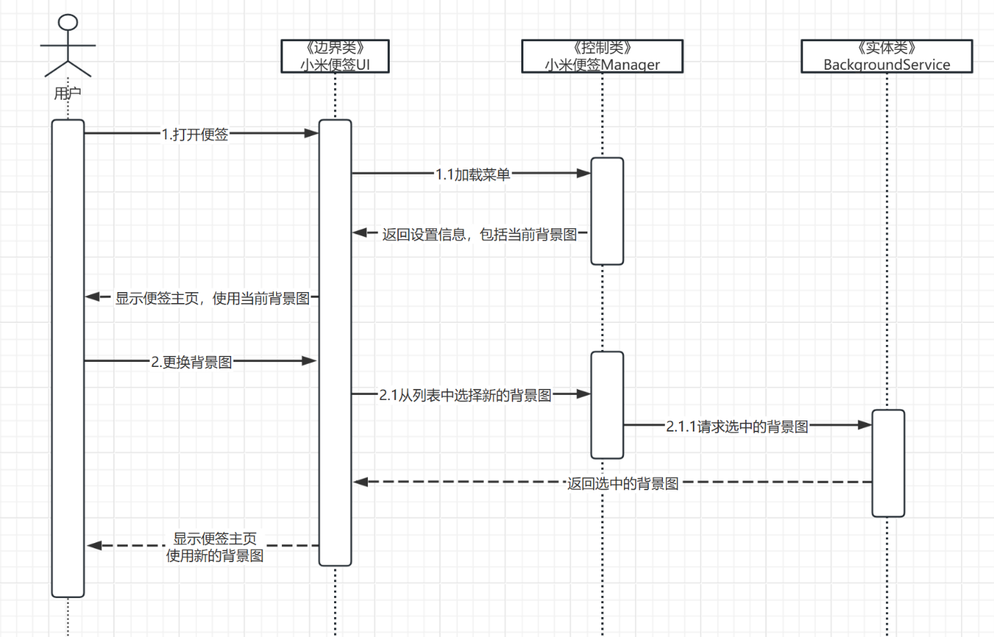
开源软件维护需求分析
更换便签主页背景用例描述
用例名称:更换便签主页背景
功能:实现便签主页的背景更换
执行者:用户
触发条件:用户想要更换便签主页背景
前置条件:用户打开小米便签
基本交互动作过程:
1. 用户进入小米便签。
2. 用户选择更换背景选项。
3. 系统显示可供选择的背景选项列表。
4. 用户从列表中选择一种背景。
5. 系统将所选背景应用到当前便签并显示给用户。
6. 用户在便签列表看到便签已成功更换背景。
扩展交互动作过程:
3.a 如果用户不满意现有的背景选项，可以选择上传自己的背景图片。
4.b 系统应用背景失败，允许用户重试或者选择默认背景继续操作。
后置条件:
用户成功更换了便签的背景，并显示在主页界面上。
业务规则:用户可以随意选择背景替换
非功能需求:
1. 应用应提供流畅且响应迅速的编辑体验，确保用户在更改过程中的操作无明显延迟。
2. 应用应具备数据备份和恢复功能，防止用户数据丢失。
3. 应用应提供直观的用户界面和操作指引，确保用户能够轻松地完成编辑操作。
更换便签主页背景用例顺序图

Slide 33
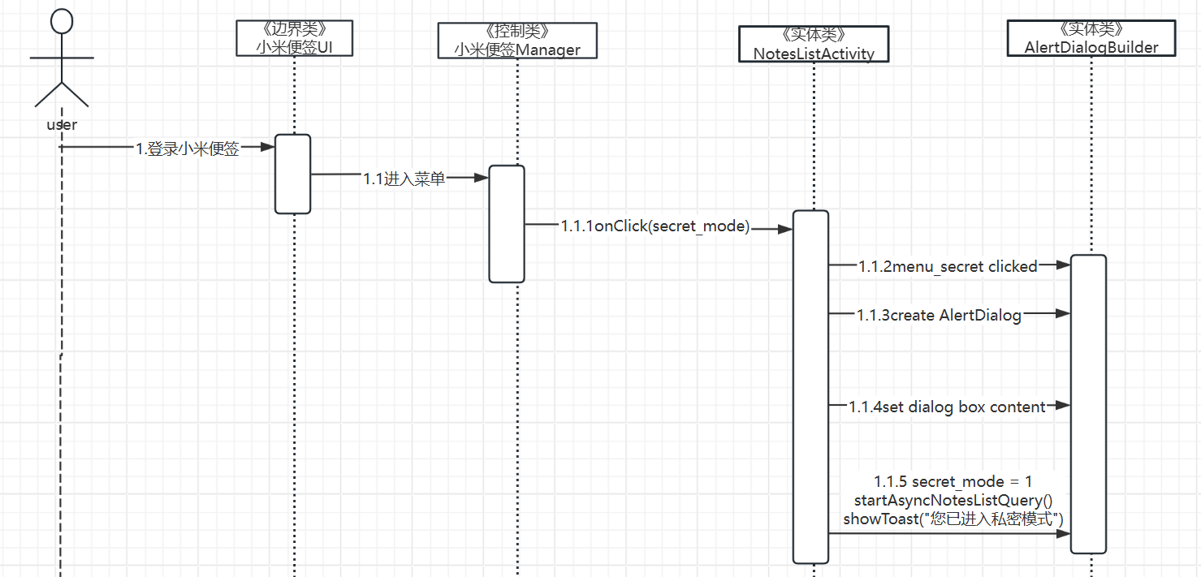
开源软件维护需求分析
设置小米便签为私密用例描述
用例名称:设置小米便签为私密
功能:实现便签的背景更换
执行者:用户
触发条件:用户想要将小米便签设为私密
前置条件:用户打开小米便签
基本交互动作过程:
1. 用户进入小米便签。
2. 用户选择更多设置。
3. 系统给用户返回设置界面
4. 用户选择“设置为私密”选项。
5. 系统成功设置为私密，便签列表不显示任何便签。
扩展交互动作过程:
5.a 如果用户新建便签，该便签不展示在便签列表。
5.b 如果用户想要退出便签，选择更多设置，选择退出私密模式。
后置条件:用户成功隐藏了便签。
业务规则:用户可以随意新建或编辑便签
非功能需求:
1. 应用的私密模式应能够无缝切换，不影响用户正常使用其他功能。
2. 应用的私密模式不应显著降低应用的性能或响应速度。
3. 应用应允许用户在私密模式激活时接收到关于便签更新或提醒的通知，但不应泄露便签的敏感内容。
设置小米便签为私密用例顺序图

Slide 34
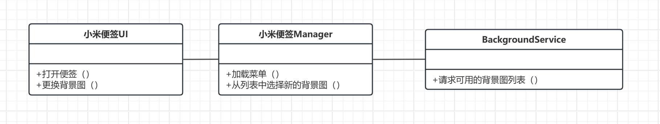
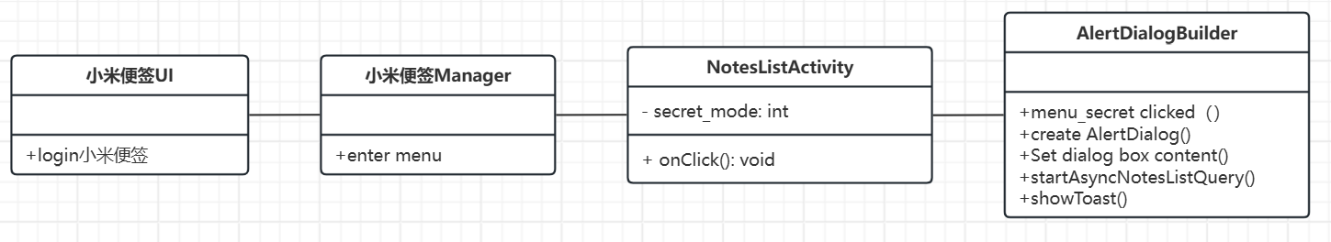
开源软件维护需求分析
分析类图
功能1：更改背景
功能2：私密模式

Slide 35
开源软件维护设计
体系结构的设计及调整
用户界面改进：
1.引入了新的设置和选项菜单，以提供用户更多的功能选择。
2.设为私密模式和更换主页背景功能的添加，使得用户体验更加丰富和个性化，增强了软件的吸引力和可用性。
数据管理改进：
1.引入了对便签的私密模式的管理，可能需要在数据模型中增加字段或者标志来表示便签的私密状态。这可能涉及到数据库结构的修改，以便支持对私密便签的存储和访问控制。
2.更换主页背景功能可能需要引入新的资源管理机制，以支持用户选择不同的背景图片或主题。这可能需要对资源加载和管理模块进行调整，以适应新的背景资源的加载和切换。
权限控制改进：
1.设为私密模式功能可能需要添加权限控制，以确保只有授权用户才能查看或编辑私密便签。这可能需要引入新的权限管理模块，对用户身份进行验证，并在必要时进行访问控制。
2.更换主页背景功能可能涉及到对用户权限的管理，以确保只有授权用户才能更改主页背景。这可能需要对用户界面进行调整，以提供权限设置的选项，并对用户的操作进行权限验证。

Slide 36
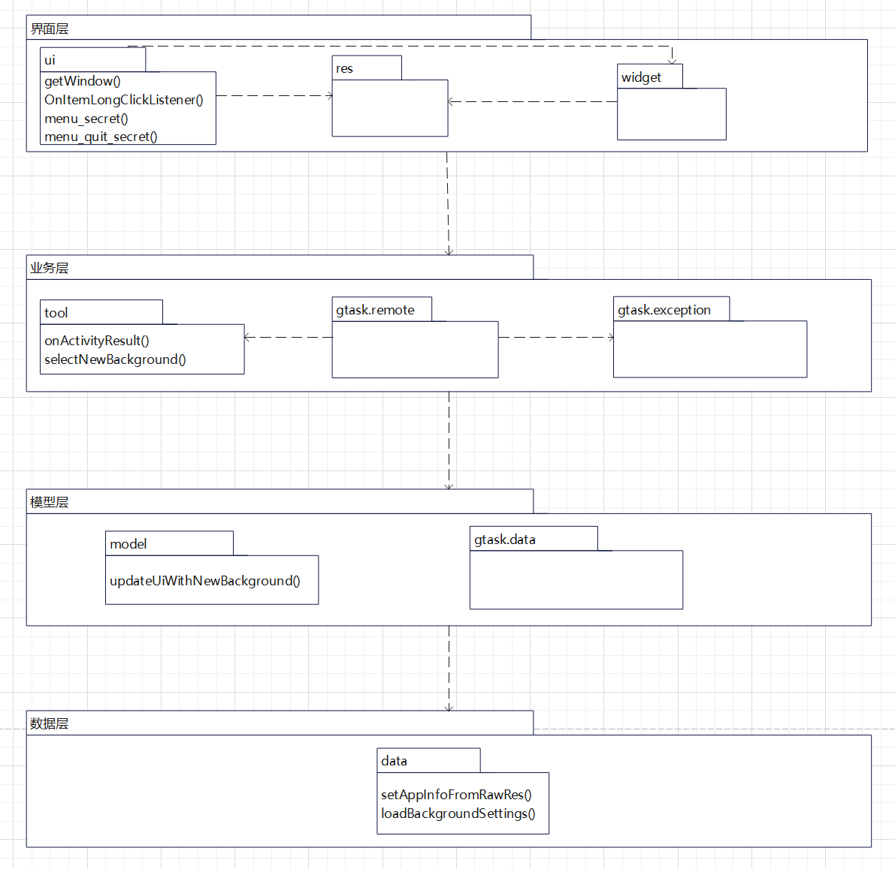
开源软件维护设计
体系结构的设计及调整
逻辑视图图中的哪些方面做了调整：
1.新的用户界面层中添加了设置和选项，以及相应的功能入口。
2.应用逻辑层新增了隐私模式管理器、背景管理器和权限控制模块，以支持新的功能。
3.数据管理层可能需要新增背景资源管理模块，以及对便签的隐私状态进行管理。

Slide 37
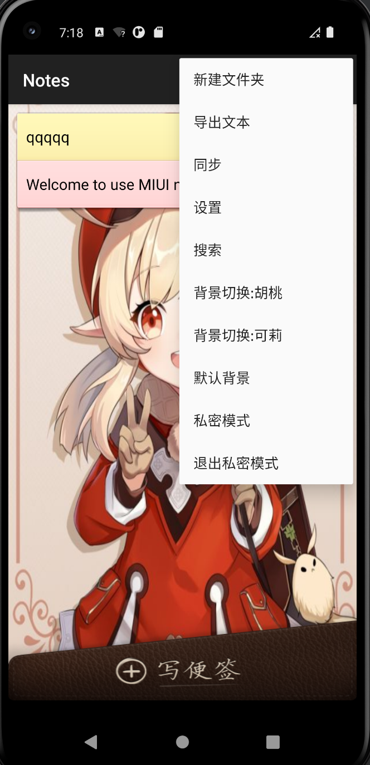
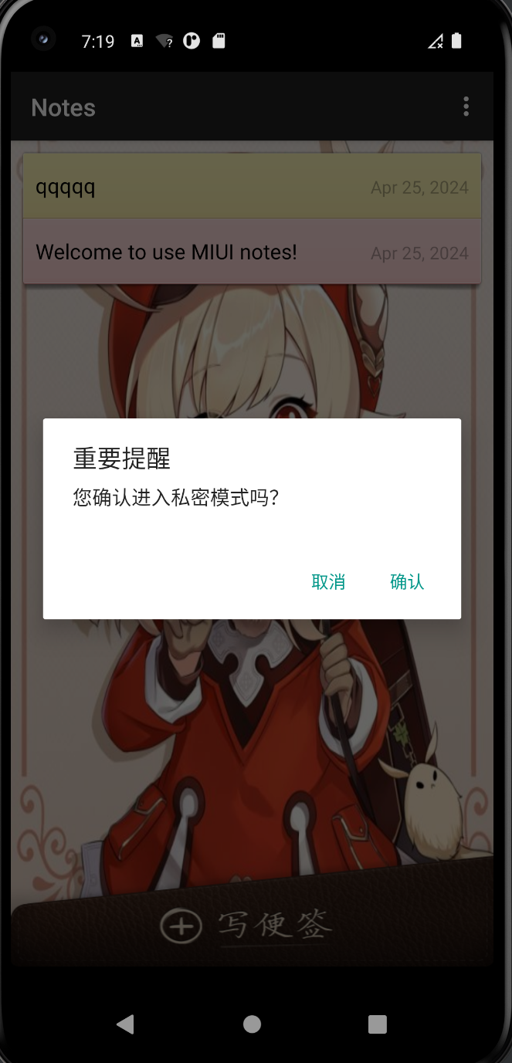
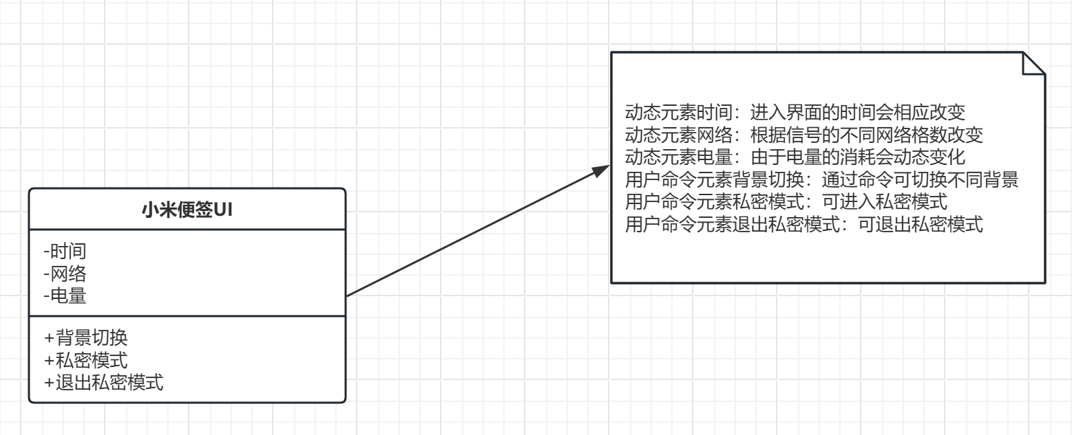
开源软件维护设计
界面设计

Slide 38
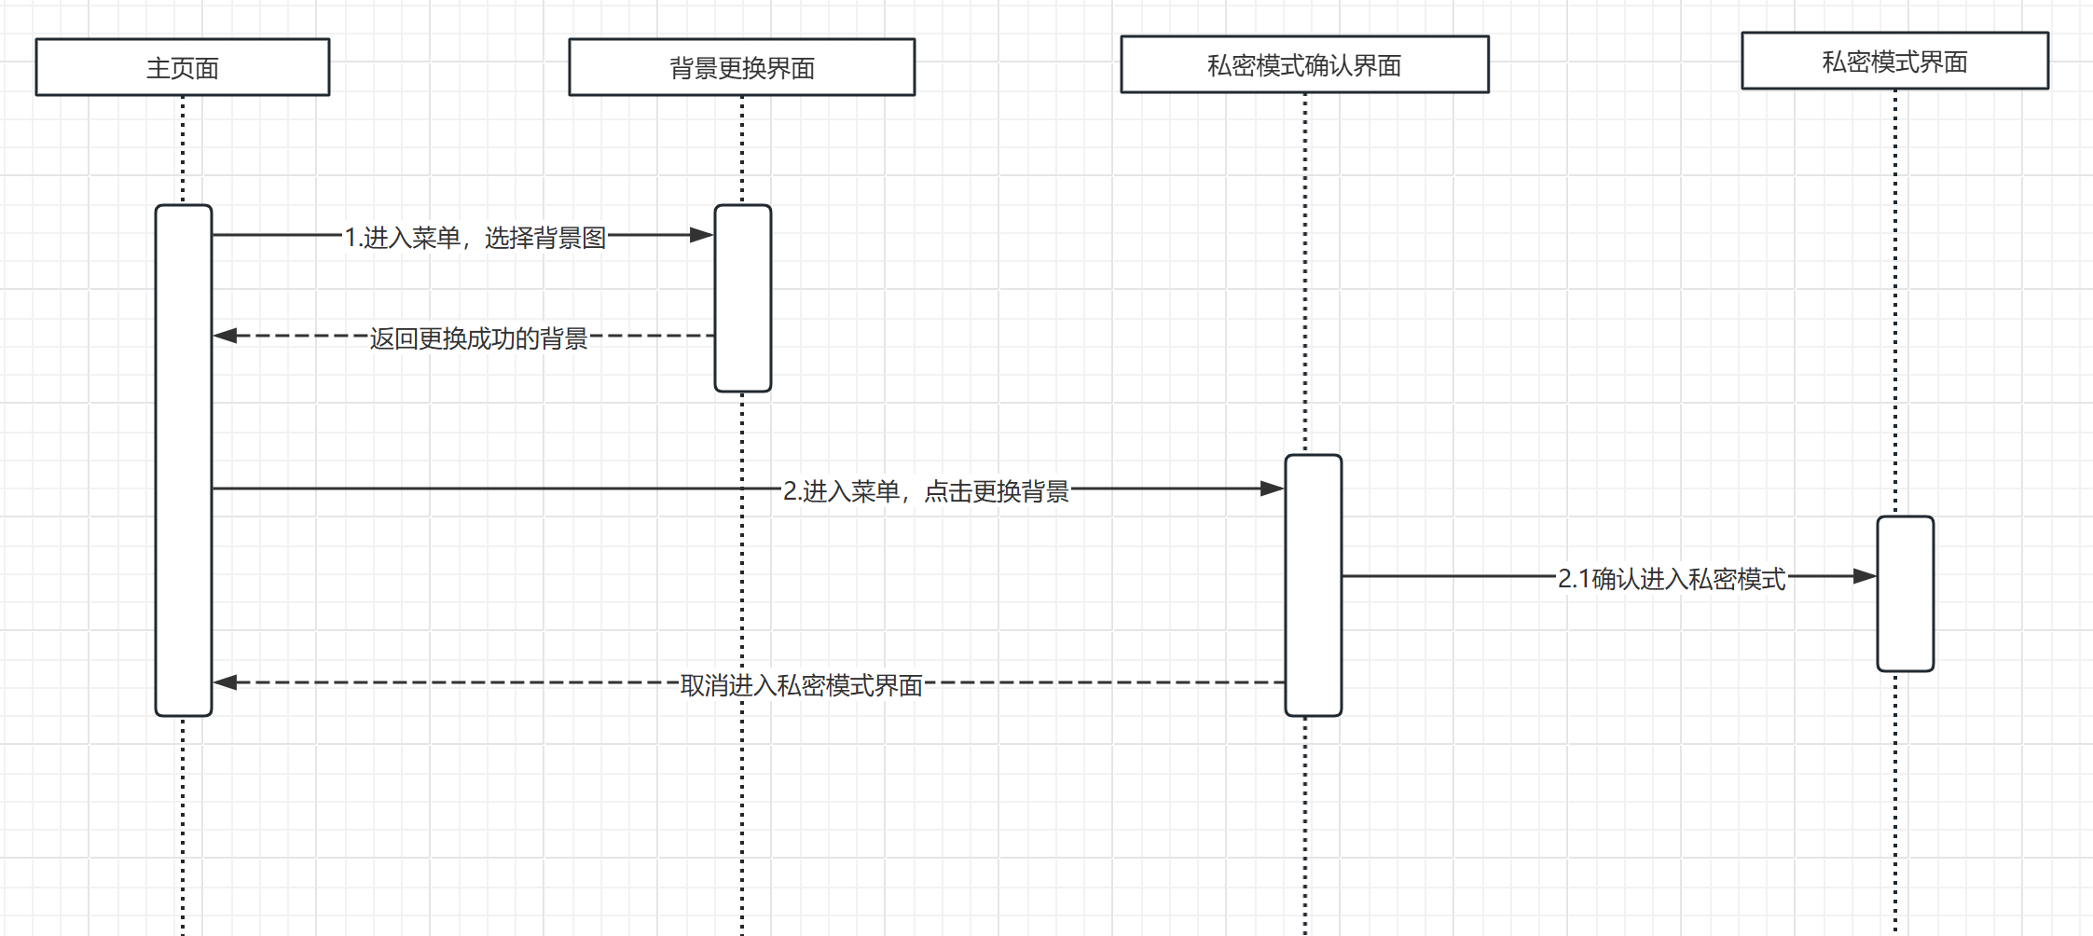
开源软件维护设计
界面设计
界面跳转

Slide 39
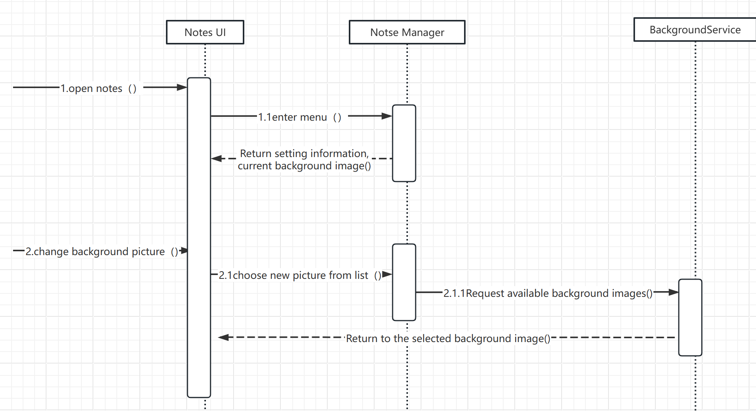
开源软件维护设计
用例设计
用例1：更换便签主页背景

Slide 40
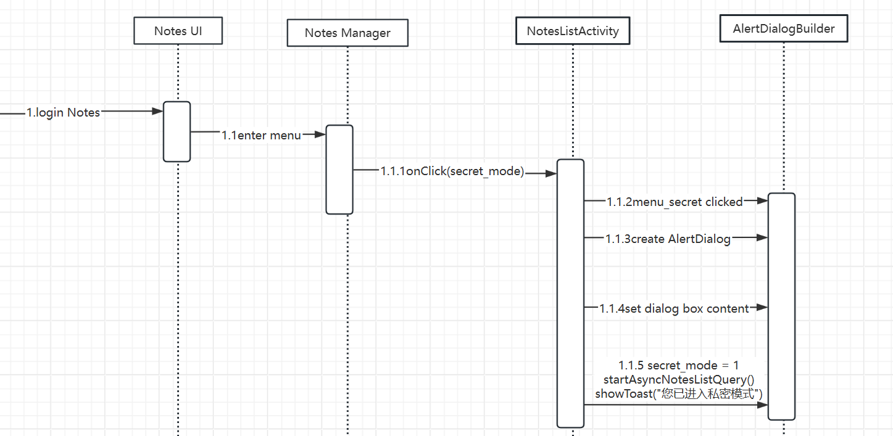
开源软件维护设计
用例设计
用例2：设置小米便签为私密

Slide 41
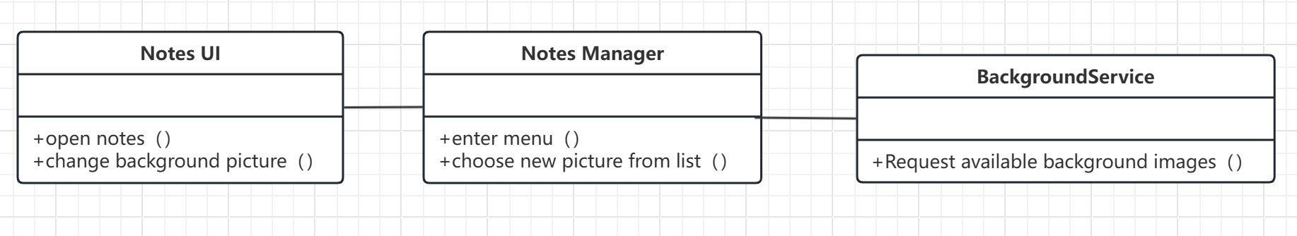
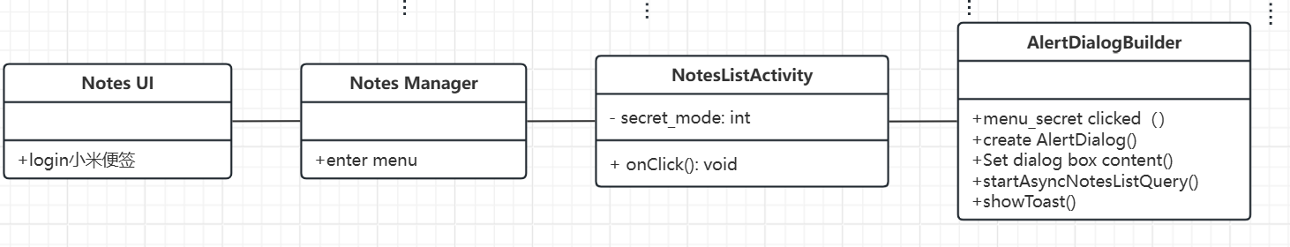
开源软件维护设计
类设计
更换便签主页背景
设置小米便签为私密

Slide 42
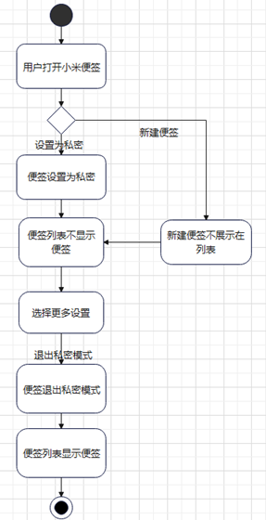
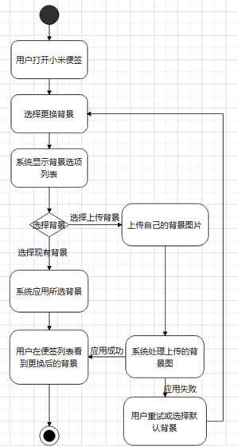
开源软件维护设计
类设计
新增用例设计类
方法的活动图
更换便签主页背景：
设置小米便签为私密：

Slide 43
开源软件维护实现
私密模式功能测试
1. 功能验证测试：
验证用户是否能够开启和关闭私密模式。
检查私密模式的入口是否符合设计要求。
2. 虚拟机界面测试：
确保私密模式的界面布局、颜色和字体符合设计规范。
3. 性能测试：
测试开启和关闭私密模式时的性能影响。
检查在私密模式下编辑便签的功能是否实现。
更换主页背景功能测试
1. 功能验证测试：
验证是否能够更换主页背景。
检查背景更换的流程是否符合设计要求。
2. 虚拟机界面测试：
确保更换背景的界面友好且易于操作。
测试不同背景图片在不同配置的虚拟机中的显示效果。
3. 性能测试：
测试更换背景时的性能，确保不会影响应用的响应速度。

Slide 44
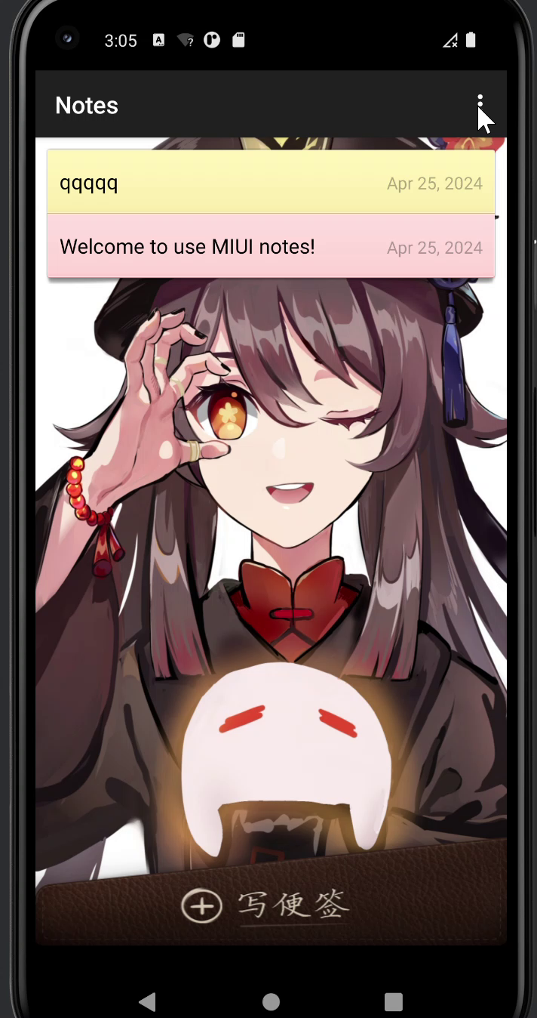
开源软件维护安装部署
新增功能的视频展示

Slide 45
04
总结
Summary

Slide 46
总结
代码阅读阶段的收获
了解应用架构： 通过阅读小米便签的代码，我们了解了应用的基本架构，包括 Activity、Fragment、Adapter 等组件的使用方式，以及它们之间的交互和通信方式。
学习模块划分：分析代码中的模块划分，了解如何将一个复杂的应用分解成多个可管理的小模块，每个模块负责不同的功能，如用户界面、数据存储、同步服务等。
学习 UI 设计与布局： 通过分析布局文件和相关代码，我们学习了如何使用 ConstraintLayout、LinearLayout 等布局方式来实现界面的设计和排版，以及如何处理不同屏幕尺寸的适配。
熟悉数据存储与管理： 通过阅读小米便签的数据存储与管理部分的代码，我们了解了如何使用 SQLite 数据库和 SharedPreferences 来实现数据的存储与管理，以及如何使用 ContentProvider 来提供数据访问接口
理解权限管理与安全性： 通过分析权限管理和安全性相关的代码，我们了解了 Android 应用中的权限管理机制，以及如何确保应用的安全性以及小米便签如何处理用户数据的安全性，包括数据加密、认证机制等。
问题解决：开源代码运行的过程中会遇到功能缺失和运行异常的问题，我们通过阅读代码以及参考文档的方法逐步解决问题。

Slide 47
总结
新增功能需求分析设计实现阶段的收获
需求分析阶段：
  在新增功能的需求分析阶段，我们学会了如何从用户需求和产品规划的角度出发，对功能需求进行分析和梳理，明确功能的实现目标和需求边界。
  对于新需求的开发，组内不断进行交流和沟通，提高了团队的协作交流能力。
系统设计阶段：
  学习如何设计可扩展、可维护的系统架构，包括选择合适的技术栈和设计模式。
  学习如何将系统分解为模块，并设计清晰的接口，以便模块间的协作。
  学习如何设计直观、易用的用户界面，以及如何通过原型和用户测试来验证设计。
实现阶段：
  我们学会了如何根据需求和设计方案进行编码实现，包括使用合适的技术方案和编程语言，以及如何进行模块化和代码重用。
  在实现过程中，通过解决遇到的性能瓶颈，学习如何进行性能分析和优化。
  在团队环境中工作，学习如何与他人协作，包括代码共享、问题讨论、任务分配等。

Slide 48
Thanks!

